Slide 1
UN GIORNO DA MATRICOLA
Liceo Musicale “C. Pisacane” di Sapri

Slide 2
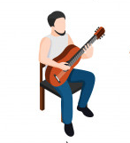
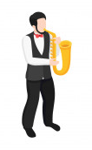

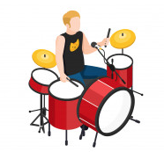
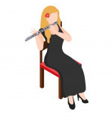
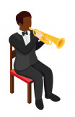
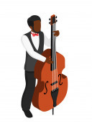
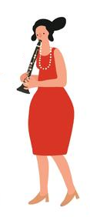

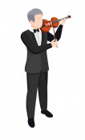
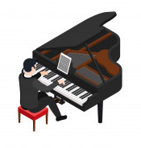
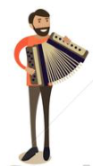
SELEZIONA LA LEZIONE CHE TI INTERESSA
PERCUSSIONI VIOLINO CONTRABBASSO CHITARRA FISARMONICA PIANOFORTE
BASSO TUBA CANTO FLAUTO SASSOFONO TROMBA. CLARINETTO
EXIT

Slide 3
PIANOFORTE
PROF.SSA MARISA VITOLO
PROF.SSA CIRA LARICCIA
PROF.SSA OTTAVIA PICCOLO
LINK | PROF. | LUNEDì | MARTEDì | MERCOLEDì | GIOVEDì | VENERDì
https://iispisacanesapri.webex.com/meet/pianoforte2 | VITOLO | 16,00-16,45 | 14,30-15,15 | 16,00-16,45 | 14,30-15,15 | 16,00-16,45
https://iispisacanesapri.webex.com/meet/pianoforte1 | LARICCIA | 16,00-16,45 | 16,00-16,45 | 15,15-16,00 16,00-16,45 | 16,00-16,45 | 16,00-16,45
https://iispisacanesapri.webex.com/meet/pianoforte3 | PICCOLO | 14,30-15,15 16,45-17,30 | 14,30-15,15 | 16,45-17,30 | / | 14,30-15,15

Slide 4
FLAUTO
PROF. ANTONIO MAROTTA
PROF.SSA PAOLA GENOVESE
LINK | PROF. | LUNEDì | MARTEDì | MERCOLEDì | GIOVEDì | VENERDì
https://iispisacanesapri.webex.com/meet/flauto1 | MAROTTA | 16,45-17,30 17,30-18,15 | 16,45-17,30 | 15,15-16,00 16,45-17,30 17,30-18,15 | 16,00-16,45 16,45-17,30 17,30-18,15 | /
https://iispisacanesapri.webex.com/meet/flauto2 | GENOVESE | 15-15-16,00 17,30-18,15 | 14,30-15,15 | / | / | /

Slide 5
CLARINETTO
PROF. VINCENZO CUOMO
LINK | PROF. | LUNEDì | MARTEDì | MERCOLEDì | GIOVEDì | VENERDì
https://iispisacanesapri.webex.com/meet/clarinetto | CUOMO | 14,30-15,15 | 15,15-16,00 | 14,30-15,15 | 14,30-15,15 | 14,30-15,15

Slide 6
CANTO
PROF. SSA TERESA D’ALESSANDRO
LINK | PROF. | LUNEDì | MARTEDì | MERCOLEDì | GIOVEDì | VENERDì
https://iispisacanesapri.webex.com/meet/canto1 | D’ALESSANDRO | 16,45-17,00 | 16,45-17,00 | 15,15-16,00 | 15,15-16,00 | 15,15-16,00

Slide 7
CHITARRA
PROF. ROMANO LIPPI
LINK | PROF. | LUNEDì | MARTEDì | MERCOLEDì | GIOVEDì | VENERDì
https://iispisacanesapri.webex.com/meet/chitarra | LIPPI | 14,30-15,15 | 16,00-16,45 | 15,15-16,00 |  | 14,30-15,15

Slide 8
PERCUSSIONI
PROF. SIMONE LANDI
PROF. VALERIO VICINANZA
LINK | PROF. | LUNEDì | MARTEDì | MERCOLEDì | GIOVEDì | VENERDì
https://iispisacanesapri.webex.com/meet/percussioni1 | LANDI | 14,30-15,15 | 14,30-15,15 15,15-16,00 | 15,15-16,00 | 15,15-16,00 | 14,30-15,15
https://iispisacanesapri.webex.com/meet/percussioni2 | VICINANZA | / | / | 14,30-15,15 16,00-16,45 | / | /

Slide 9
TROMBA
PROF. VINCENZO MAGLIANO
LINK | PROF. | LUNEDì | MARTEDì | MERCOLEDì | GIOVEDì | VENERDì
https://iispisacanesapri.webex.com/meet/tromba | MAGLIANO | 14,30-15,15 15,15-16,00 | 15,15-16,00 | 14,30-15,15 15,15-16,00 | / | /

Slide 10
CONTRABBASSO
PROF. SALVATORE BARBUSCIO
LINK | PROF. | LUNEDì | MARTEDì | MERCOLEDì | GIOVEDì | VENERDì
https://iispisacanesapri.webex.com/meet/contrabbasso | BARBUSCIO | / | 15,15-16,00 16,00-16,45 | / | / | /

Slide 11
VIOLINO
PROF. SSA FRANCESCA LANDI
LINK | PROF. | LUNEDì | MARTEDì | MERCOLEDì | GIOVEDì | VENERDì
https://iispisacanesapri.webex.com/meet/violino | LANDI | 14,30-15,15 | / | 16,00-16,45 | 15,15-16,00 | /

Slide 12
FISARMONICA
PROF. PIETRO PAOLO ANTONUCCI
LINK | PROF. | LUNEDì | MARTEDì | MERCOLEDì | GIOVEDì | VENERDì
https://iispisacanesapri.webex.com/meet/fisarmonica | ANTONUCCI | / | / | 15,15-16,00 | / | /

Slide 13
SASSOFONO
PROF. GIUSEPPE PETRIZZO
LINK | PROF. | LUNEDì | MARTEDì | MERCOLEDì | GIOVEDì | VENERDì
https://iispisacanesapri.webex.com/meet/sassofono | PETRIZZO | 14,30-15,15 | 14,30-15,15 16,00-16,45 | / | 15,15-16,00 | /

Slide 14
BASSO TUBA
PROF. MARIANO CASTIELLO
LINK | PROF. | LUNEDì | MARTEDì | MERCOLEDì | GIOVEDì | VENERDì
https://iispisacanesapri.webex.com/meet/bassotuba | CASTIELLO | / | 14,30-15,15 | / | / | /

